Slide 1
還我聖殿榮耀
哈該書2:1-9

Slide 2
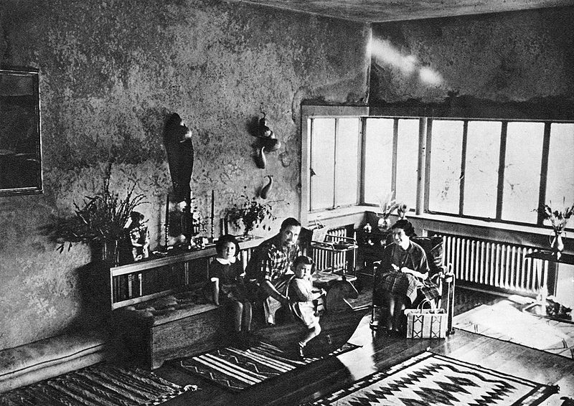
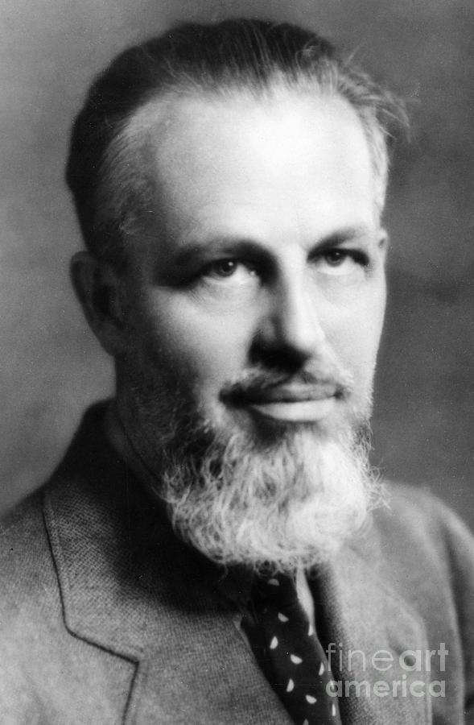
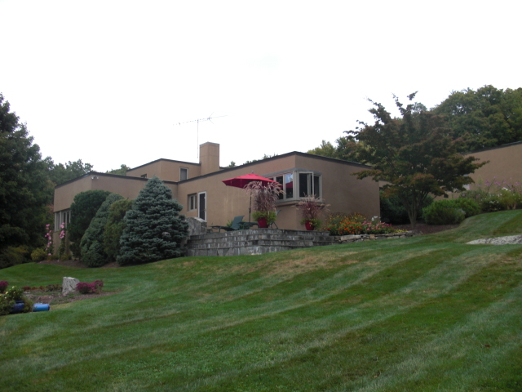
Rex Stout

Slide 3
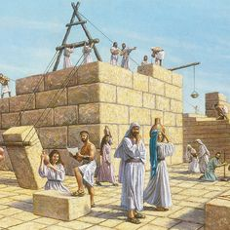
第一篇信息： 「你們要省察自己的行為……你們撒的種多，收的卻少，你們吃卻不得飽，喝卻不得足，穿衣服卻不得暖，得工錢的將工錢裝在破漏的囊中」（該1:7, 9）
第二篇信息： 「耶和華說：所羅巴伯啊，雖然如此，你當剛強！約薩答的兒子大祭司約書亞啊，你也當剛強！這地的百姓，你們都當剛強做工！因為我與你們同在。這是萬軍之耶和華說的。」(該2:4)

Slide 4
第三篇信息：
「從今日起，我必賜福與你們。」（該2:19）
第四篇信息： 「到那日，我必以你為印，因我揀選了你，這是萬軍之耶和華說的。」（該2:23）

Slide 5
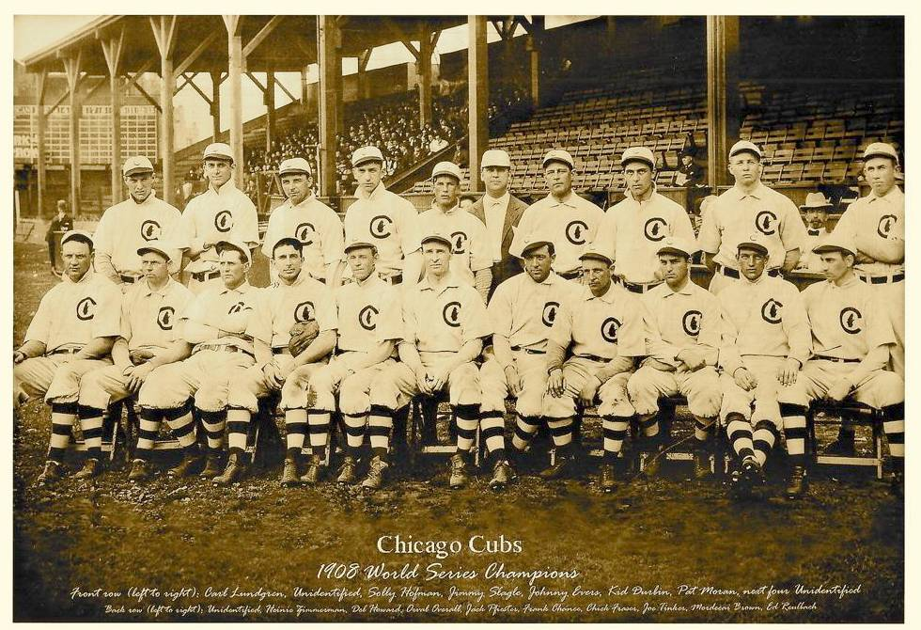
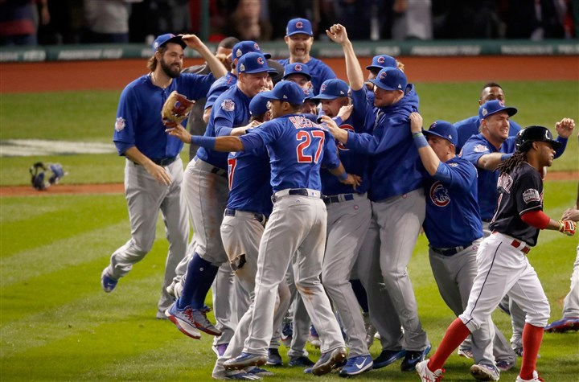
1908
2016

Slide 6
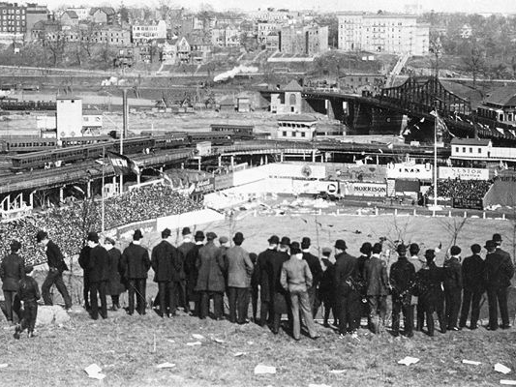
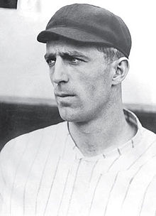
Fred Merkle

Slide 7
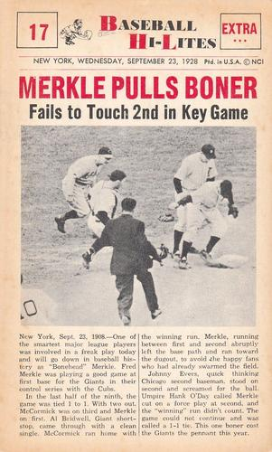
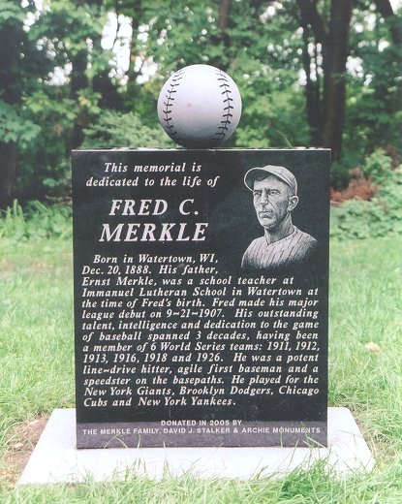
麥克雷犯了大錯

Slide 8
萬軍之耶和華如此說「你們要省察自己的行為」
將神擺首位
靠主剛強，忠心作工
確保與神親密關係
追求聖潔生活

Slide 9
若柑縣教會每一個兄姊，願意將神擺在首位，願意靠主剛強忠心做工、立志過聖潔生活、每一日與神有親密關係。
「這殿後來的榮耀必大過先前的榮耀，在這地方我必賜平安，這是萬軍之耶和華說的。」(哈該書2:9)

